Slide 1
FUNCIÓN CUADRÁTICA
Una función cuadrática es aquella que puede escribirse como una ecuación de la forma:
f(x) = ax 2 + bx + c
donde a , b y c (llamados términos ) son números reales cualesquiera y a es distinto de cero (puede ser mayor o menor que cero, pero no igual que cero). El valor de b y de c sí puede ser cero .
En la ecuación cuadrática cada uno de sus términos tiene un nombre.
Así,
- ax 2 es el término cuadrático
- bx es el término lineal
- c es el término independiente

Slide 2
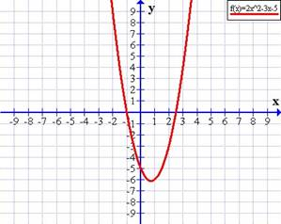
crecimiento
Si a > 0 (positivo) la parábola es cóncava o con puntas hacia arriba, como en f(x) = 2x 2 − 3x − 5

Slide 3
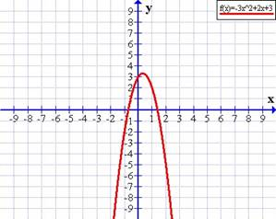

Decrecimiento
Si a < 0 (negativo) la parábola es convexa o con puntas hacia abajo, como en f(x) = −3x 2 + 2x + 3
la Ecuación del eje de
Simetría es:
Además, cuanto mayor sea |a| (el valor absoluto de a), más cerrada es la parábola.

